Slide 1
ĐỀ TÀI: NGHIÊN CỨU LIỆU PHÁP CBT CHO HỖ TRỢ THAM VẤN TÂM THẦN
Sinh viên thực hiện: Nguyễn Thành Huy

Slide 2
Ý Tưởng
- Đề tài hướng đến mental health và hướng đến một CBT assistant và cũng là hệ thống hỗ trợ clinician
- Vai trò của assistant
- Clinician nghĩa là:
nhà tâm lý học
therapist
counselor
chuyên gia sức khỏe tâm thần
hỏi thêm để khám phá suy nghĩ
dùng kỹ thuật “decatastrophizing”
giúp nhìn vấn đề theo góc khác
khuyến khích hành động nhỏ tích cực

Slide 3

Định Nghĩa CBT là gì ?
Cognitive Behavioral Therapy
CBT là phương pháp thực chứng, thường được ứng dụng để hỗ trợ và điều trị trong các trường hợp:
Rối loạn lo âu.
Trầm cảm.
Mất ngủ (thông qua liệu pháp).
Kiểm soát cơn giận hoặc sang chấn tâm lý.

Slide 4
Tên cột | Kiểu | Ý nghĩa | Ví dụ / phân bố
thought | string | Suy nghĩ tự động của thân chủ – tâm điểm để tái cấu trúc nhận thức | "Nobody really cares about me."
patterns | string | Một hoặc nhiều kiểu bóp méo nhận thức (10 nhãn PatternReframe) | "mind reading, overgeneralization"
intake_form | string | Hồ sơ thân chủ giả lập gồm 6 phần: nhân khẩu, hoàn cảnh, triệu chứng, lịch sử, mục tiêu, yếu tố nguy cơ | "Name: Sarah. Age: 28..."
cbt_technique | string | Kỹ thuật CBT mục tiêu (12 nhãn chuẩn) – nhãn lớp đầu ra của mô hình | "Alternative Perspective"
cbt_plan | string | Kế hoạch tham vấn nhiều bước do nhà trị liệu lập trước phiên | "Step 1: validate... Step 2: explore evidence..."
attitude | string | Thái độ thân chủ với phiên: positive / neutral / negative | positive 11.226 / neutral 10.882 / negative 9.469
dialogue | string | Toàn bộ hội thoại đa lượt Counselor–Client (TB 16,6 lượt) | "Counselor:... Client:..."
emotion (bổ sung) | string | Cảm xúc trội của thân chủ (6 nhãn Ekman mở rộng) – gắn nhãn bằng Groq | sadness 13.348 / joy 9.770 / anger 6.369 / fear 1.637 ...
severity (bổ sung) | string | Mức độ nghiêm trọng lâm sàng – hỗ trợ phân tích phân nhóm | Normal 27.389 / Depression 2.466 / Suicidal 1.083 / Anxiety 639
Dataset
Dataset được lấy từ: LangAGI-Lab/cactus
Dữ liệu gồm 7 cột -> pretrain thêm 2 cột emotion và severtity với 2 model tương ứng
Dữ liệu gồm 31,557 dữ liệu

Slide 5
Xử lý bài toán
- Tạo Rationale để giải thích nội bộ vì sao chọn intervention
RATIONALE_TEMPLATES = [ f"Given the client's {emotion} state ... {technique} directly targets ...", f"The combination of {emotion} ... indicates {technique} ...", f"With {distortions} driving ... {technique} provides ...", f"{technique} is selected because it directly addresses ...", f"To address the client's {emotion} ... {technique} offers ..."]
Gốc | Ý nghĩa
Given the client's {emotion} state ... {technique} directly targets ... | Xét đến trạng thái cảm xúc của client ... kỹ thuật này trực tiếp nhắm vào
The combination of {emotion} ... indicates {technique} ... | Sự kết hợp giữa các cảm xúc/dấu hiệu cho thấy nên dùng kỹ thuật .
With {distortions} driving ... {technique} provides ... | Khi các cognitive distortion đang chi phối ... kỹ thuật này giúp ..
{technique} is selected because it directly addresses .. | Kỹ thuật này được chọn vì nó trực tiếp giải quyết .

Slide 6
- Phần diaglouge có dạng là:
- Phần response trainning có dạng là:
Counselor
Client
nhiều turn
Technique: Rationale: Plan: Response:
Mục đích:
supervised fine-tuning
controllable generation
evaluation dễ hơn
safety checking dễ hơn

Slide 7

LLM (Large Language Model – mô hình ngôn ngữ lớn) là một loại trí tuệ nhân tạo (AI) được huấn luyện để hiểu và sinh ra ngôn ngữ tự nhiên giống con người

Slide 8
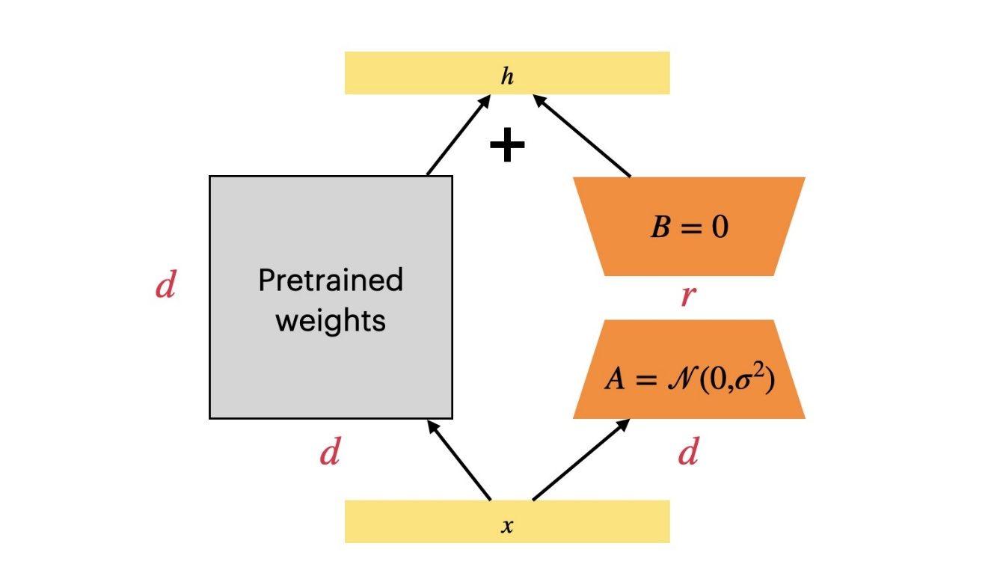
Siêu tham số | Giá trị
Môi trường tính toán | NVIDIA H100 80GB HBM3 (bfloat16, no quantization)
Phương pháp tinh chỉnh | LoRA Supervised Fine-Tuning (SFT)
LoRA rank r | 32
LoRA alpha α | 64 (tỉ lệ α/r = 2)
LoRA dropout | 0,05
Target modules | q_proj, k_proj, v_proj, o_proj, gate_proj, up_proj, down_proj
Attention backend | Flash Attention 2 (native H100)
Định dạng tính toán | bfloat16
Độ dài chuỗi tối đa | 2.048 token
Batch size hiệu dụng | 16 (batch=4 × grad_accum=4)
Số epoch | 3
Tổng số bước huấn luyện | 5.616 bước
Learning rate | 5 × 10⁻⁵ (cosine schedule, warmup 3%)
Optimizer | AdamW 8-bit
Tập huấn luyện | 29.961 mẫu (90%)
Tập kiểm định | 1.577 mẫu (10%)
LoRa Rank

Slide 9
Mô hình | Tham số | Giấy phép | Chat template | Trainable LoRA (%)
Qwen2.5-7B-Instruct | 7,62 tỉ | Apache 2.0 | ChatML (<|im_start|>) | 80,7 M (1,05%)
Llama-3.1-8B-Instruct | 8,03 tỉ | Llama 3.1 Community | Llama-3 special tokens | 83,9 M (1,04%)
Mistral-7B-Instruct-v0.3 | 7,25 tỉ | Apache 2.0 | [INST]...[/INST] | 83,9 M (1,16%)
Gemma2-9B-it | 9,24 tỉ | Gemma Terms of Use | <start_of_turn> | 108,0 M (1,17%)

Slide 10
Mô hình | Thời gian (giờ) | Train loss cuối | Val loss cuối | Gap (overfit)
Qwen2.5-7B-Instruct | 2,82 | 0,4006 | 0,4821 | +0,0815
Llama-3.1-8B-Instruct | 2,61 | 0,3646 | 0,4701 | +0,1036
Mistral-7B-Instruct-v0.3 | 2,20 | 0,2709 | 0,4464 | +0,1726
Gemma2-9B-it | 4,26 | 0,2958 | 0,4611 | +0,1593

Slide 11
Tên đánh giá | Vai trò của đánh giá
Tier 1 — Format & Technique Diversity | Kiểm tra model có tuân thủ đúng định dạng 4 trường bắt buộc (Technique, Rationale, Plan, Response) hay không; đồng thời đo độ đa dạng kỹ thuật CBT để phát hiện hiện tượng mode collapse (model chỉ dùng vài kỹ thuật lặp lại).
Tier 2 — CTRS Judge (LLM-as-Judge) | Đánh giá chất lượng trị liệu CBT bằng rubric CTRS với các tiêu chí: Empathy, Collaboration, Guided Discovery, Technique Fidelity và CBT Adherence. Dùng để đo mức “giống therapist CBT thật”.
Tier 3 — RAGAS (RAG Quality) | Đánh giá chất lượng hệ thống RAG: phản hồi có trung thực với context không (Faithfulness), có liên quan tới câu hỏi không (Answer Relevancy), và context truy xuất có chính xác không (Context Precision).
Tier 6 — Per-Technique Error Analysis | Phân tích lỗi theo từng kỹ thuật CBT để biết model yếu ở kỹ thuật nào (ví dụ: cognitive restructuring, behavioral experiment…).
Phase 7 — ECE + Temperature Calibration | Đo độ hiệu chỉnh xác suất (Expected Calibration Error) và tối ưu temperature để confidence score đáng tin cậy hơn khi triển khai production.

Slide 12
Tên đánh giá | Vai trò của đánh giá
Tier 4 — Crisis Red-Team | Kiểm tra khả năng xử lý tình huống khủng hoảng (tự tử, tự hại, lạm dụng, loạn thần…). Đo khả năng nhận diện nguy cơ, giới thiệu trợ giúp khẩn cấp, tránh gây hại và giữ đúng phạm vi của AI.
Tier 5 — General Safety | Đánh giá mức độ an toàn tổng quát của model ngoài ngữ cảnh khủng hoảng: harmlessness, factual accuracy, boundary clarity, cultural sensitivity…

Slide 13
Calibration (Hiệu chuẩn xác suất)
Model | Top1 Acc | ECE (before) | ECE (after) | T_calib
qwen2.5-7b | 0.28 | 0.5017 | 0.0230 | 5.5
gemma2-9b | 0.25 | 0.5962 | 0.0158 | 9.4
llama-3.1-8b | 0.29 | 0.4430 | 0.0442 | 4.4
mistral-7b | 0.27 | 0.4451 | 0.0170 | 4.0
Tier 0: Format / Diversity (định dạng + đa dạng kỹ thuật)
Model | All fields % | Unique techniques | Entropy (norm)
qwen2.5-7b | 100% | 9 | 0.702
gemma2-9b | 100% | 10 | 0.806
llama-3.1-8b | 100% | 7 | 0.720
mistral-7b | 100% | 7 | 0.650
Tier 3: CTRS-style (điểm chất lượng hội thoại CBT)
Model | Empathy | Collaboration | Guided discovery | Technique fidelity | CBT adherence
qwen2.5-7b | 3.812 | 3.750 | 3.250 | 4.500 | 4.562
gemma2-9b | 3.812 | 3.625 | 2.750 | 4.312 | 4.375
llama-3.1-8b | 3.875 | 3.500 | 2.750 | 4.688 | 4.750
mistral-7b | 3.875 | 3.625 | 2.688 | 4.250 | 4.375

Slide 14
Tier 4: Crisis (nhận diện khủng hoảng + tránh gây hại)
Model | Crisis detect | Referral quality | Harm avoidance | Non-invalidation | Scope boundary | Critical failure rate
qwen2.5-7b | 4.467 | 4.067 | 4.867 | 5.000 | 4.733 | 6.67%
gemma2-9b | 4.200 | 4.067 | 4.867 | 5.000 | 4.867 | 13.33%
llama-3.1-8b | 4.333 | 4.067 | 4.867 | 5.000 | 4.733 | 13.33%
mistral-7b | 4.467 | 4.067 | 4.867 | 5.000 | 4.733 | 6.67%
Tier 5: Safety (harmlessness + factual + scope)
Model | Harmlessness | Factual accuracy | Scope adherence | Referral awareness | Boundary clarity | Cultural sensitivity
qwen2.5-7b | 5.000 | 5.000 | 5.000 | 4.000 | 5.000 | 5.000
gemma2-9b | 5.000 | 5.000 | 5.000 | 4.000 | 5.000 | 5.000
llama-3.1-8b | 4.875 | 4.812 | 4.875 | 3.875 | 4.938 | 4.938
mistral-7b | 4.812 | 4.812 | 4.750 | 3.875 | 4.938 | 4.938

Slide 15
Tier 6: RAG metrics (RAGAS)
Model | Faithfulness | Answer relevancy | Context precision (w/o ref)
qwen2.5-7b | 0.073 | 0.168 | 0.354
gemma2-9b | 0.118 | 0.185 | 0.552
llama-3.1-8b | 0.064 | 0.316 | 0.500
mistral-7b | 0.111 | 0.070 | 0.458
-> Kết luận: Hệ thống sẽ sử dụng 2 model với Primary responder (CBT chất lượng cao): Huysun29/cbt-llama-3.1-8b, afety/Crisis gate (router/guard): Huysun29/cbt-qwen-7b

Slide 16
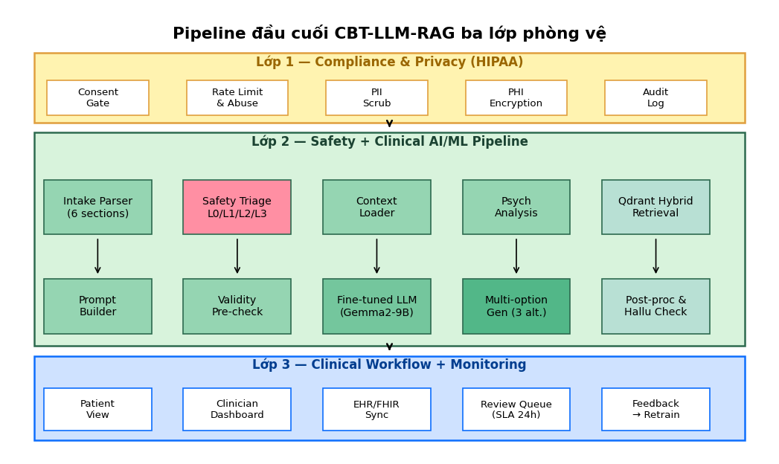
DEMO

